Slide 1
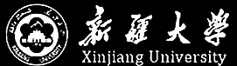
工作汇报
方向：智慧农场-遥感语义分割
汇报人：付嘉豪 指导老师：余银峰

Slide 2


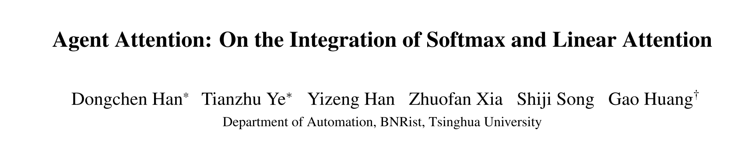
ECCV 2024

Slide 3
ECCV 2024
研究背景：
将 Transformer 和 Self attention 引入视觉领域会带来巨大的挑战。现代 Transformer 模型通常采用 Softmax attention，计算每个 Query 和 Key 之间的相似度，导致计算复杂度随 token 数量呈二次方关系。为了解决这个问题，现有的工作通过设计高效的注意力机制来降低计算复杂度。比如，Swin Transformer[1]减少了感受野，将 Self-Attention 的计算限制在局部窗口上。PVT[2]采用稀疏 Attention，通过减少 Key 和 Value 的数量来减轻计算负担。尽管这些方法很有效，但它们不可避免地损害了对远程关系进行建模的能力，并且仍然不如全局 Self-Attention。

Slide 4
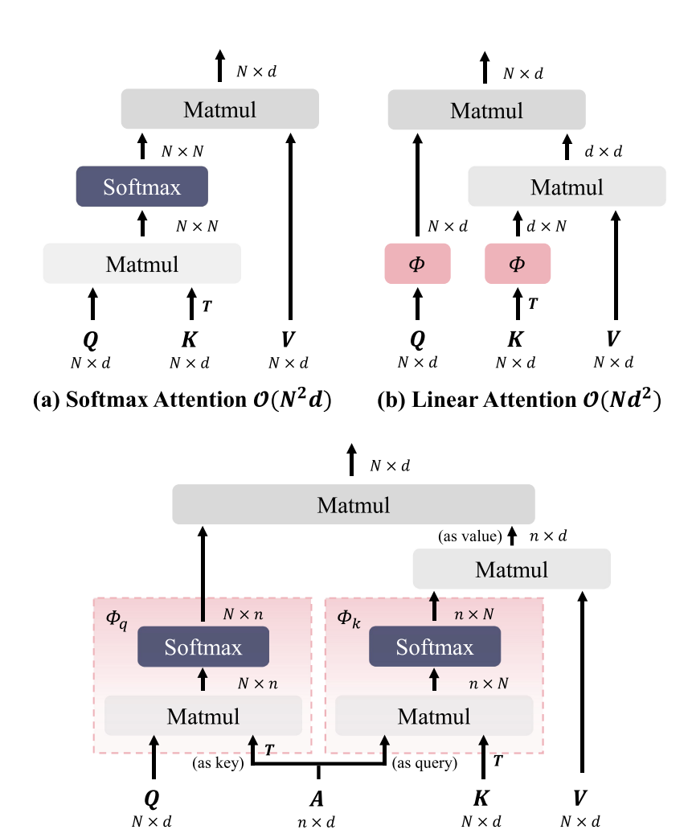
ECCV 2024
研究方法：
如图所示：Softmax注意力、线性注意力和Agent注意力之间的差异。Softmax attention计算所有查询-关键字对之间的相似性，导致二次复杂度。线性注意将映射函数（·）分别应用于Q和K，以改变计算顺序，降低了复杂度，但表达能力不足。
Agent注意采用一小组Agent令牌来聚合和广播全局信息，从而将Softmax和线性注意巧妙地结合起来，自然地享受到了高表达性和低计算复杂度的优势。

Slide 5
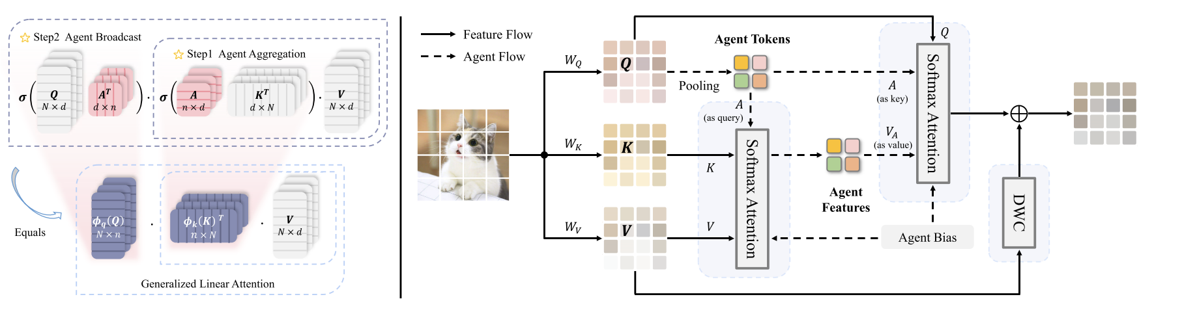
ECCV 2024
代理注意和代理注意模块的图示。(a)Agent注意利用Agent标记聚集全局信息并将其分配给单个图像标记，从而实现了Softmax和线性注意的实际集成。σ（·）表示Softmax函数。在（B）中，我们描述了Agent注意模块的信息流。作为一个展示，我们通过池获取代理令牌。随后，利用代理令牌来聚集来自V的信息，并且Q查询来自代理特征的特征。此外，采用Agent偏好和DWC技术来增加位置信息和保持特征多样性。

Slide 6
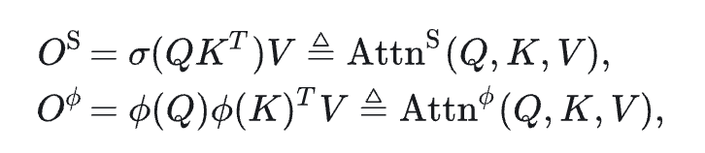
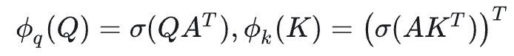
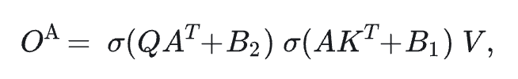
ECCV 2024
首先将 Softmax 和 Linear Attention 缩写为：
Agent Attention 由两个 Softmax Attention 操作组成，即 Agent 聚合和 Agent 广播Agent token 本质上用作 Q 的代理，聚合来自 k和 v 的全局信息，然后将其广播回 Q 。实际上，将 Agent token 的数量 设置为一个较小的超参数值，在保持全局上下文建模能力的同时，实现了 O(n) 的计算复杂度，相对于输入特征的数量 N呈线性。
Agent Attention 实际上集成了 Softmax Attention 和高效的 Linear Attention，通过两个 Softmax 操作建立了广义 Linear Attention 范式，等价映射函数为
实际使用中作者进一步做了两个改进来最大化代理注意力的潜力，即 Agent Bias：

Slide 7
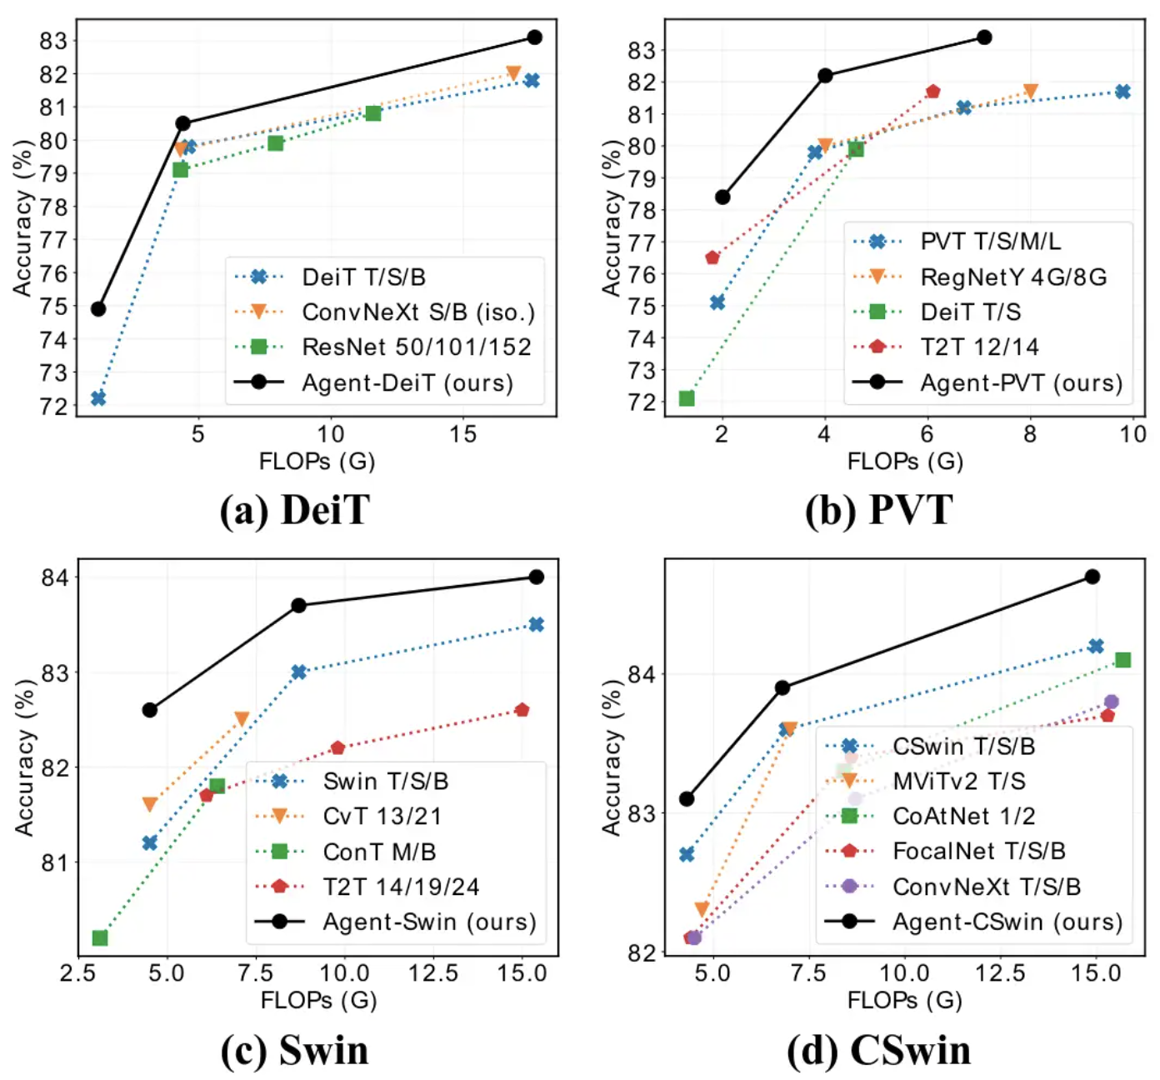
ECCV 2024
实验设置
如图所示，在各种模型中将 Softmax Attention 替换为 Agent Attention 可以显着提高性能。例如，Agent-PVT-S 在仅使用 30% 的参数和 40% 的 FLOPs 时超过了 PVT-L。Agent-Swin-T/S 在保持相似 FLOPs 的同时比 SwinT/S 高出 1.3% 和 0.7%。这些结果明确证明 Agent Attention 方法具有优势，且能够适应不同的架构。

Slide 8
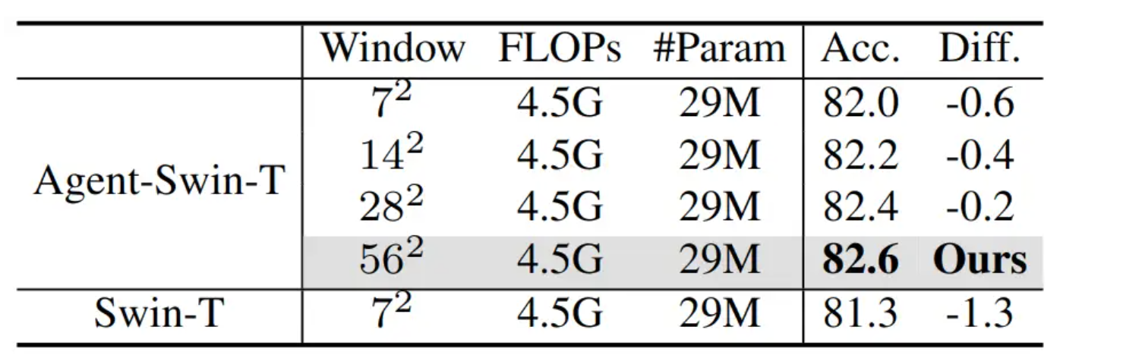
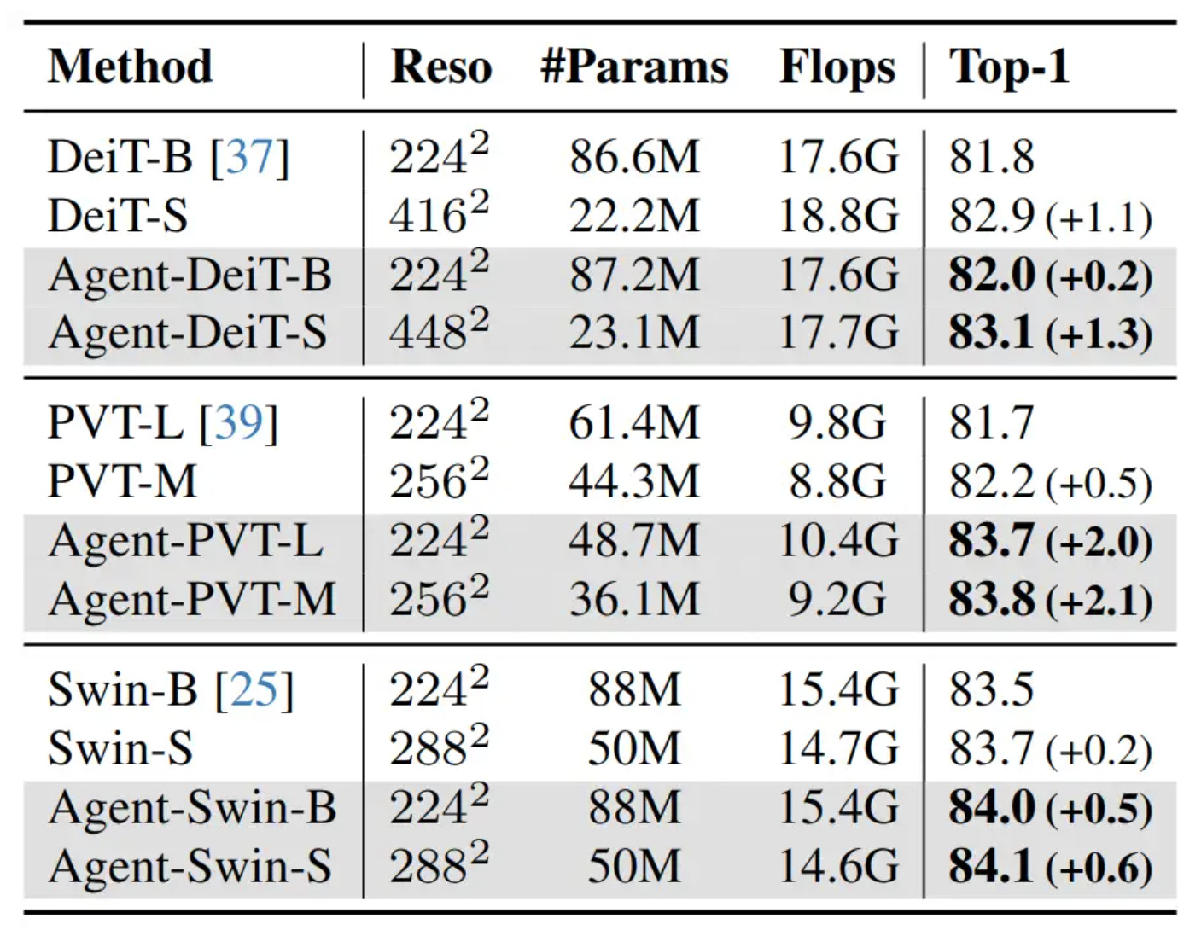
ECCV 2024
实验结果
大感受野和高分辨率
现代视觉 Transformer 通常将 Self-Attention 的计算限制在局部窗口上，以降低计算复杂度，比如 Swin。如下图9所示，作者逐渐扩展 Swin 的窗口大小 。显然，随着感受野的扩展，模型的性能不断提高。这表明，虽然窗口注意力范式是有效的，但它不可避免地损害了 Self-Attention 的远程建模能力，仍然不如全局注意力机制。由于 Agent Attention 的线性复杂度，可以从全局感受野中受益，同时仍然保持相同的计算复杂度。

Slide 9
ECCV 2024
总结
注意力机制 (Attention module) 是 Transformers 中的关键组成部分。虽然全局的注意力机制具有很高的表征能力，但其计算成本较大，限制了其在各种场景下的适用性。本文提出一种新的注意力范式 Agent Attention，目的在计算效率和表征能力之间取得良好的平衡。具体而言，Agent Attention 表示为四元组 ，在传统的注意力模块中引入了一组额外的 Agent token
Agent token 首先充当 Query token 的代理来聚合来自 和的信息，然后将信息广播回 。鉴于 Agent token 的数量可以设计为远小于 Query token 的数量，代理注意力明显比 Softmax 注意力更有效，同时保留了全局上下文建模能力。
作者通过大量实验表明，Agent attention 在各种视觉任务中证明了有效性，包括图像分类、目标检测、语义分割和图像生成。而且，代理注意力在高分辨率场景中表现出显着的性能，这得益于其线性注意力性质。例如，当应用于 Stable Diffusion 时，Agent attention 会加速生成并显着提高图像生成质量，且无需任何额外的训练。

Slide 10
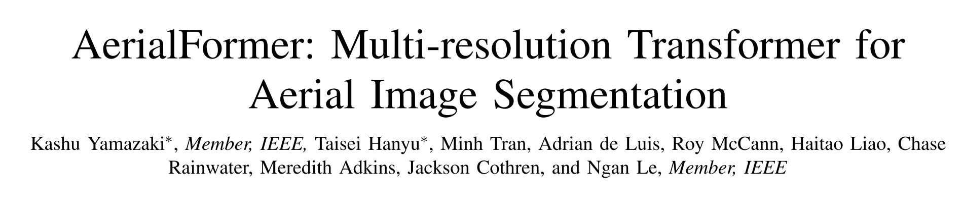
TGRS 2023

Slide 11
TGRS 2023
研究背景：
在执行航空图像分割时，从业者经常会遇到各种挑战，例如前景-背景分布的严重不平衡、复杂背景、类内异质性、类间同质性以及微小对象的存在。为了利用Transformer的强大功能克服这些挑战，我们提出了一种基于层次结构的AerialFormer，其中Transformer编码器产生多尺度特征，MD-CNNs解码器聚合来自多尺度输入的信息。
主要贡献：
1、提供一个全面的文献综述航空图像分割。
2、分析当前航空图像分割的挑战性特征。提出一种有效的计算模型，以利用两种视觉变换器的优点来捕获长距离依赖性和CNN来提取局部表示和尺度不变性。
3、提出CNN干网络来缓解使用Transformer主干进行密集预测任务的潜在缺点。·在广泛认可的三个数据集上进行广泛的实验：iSAID，LoveDA和波茨坦。

Slide 12
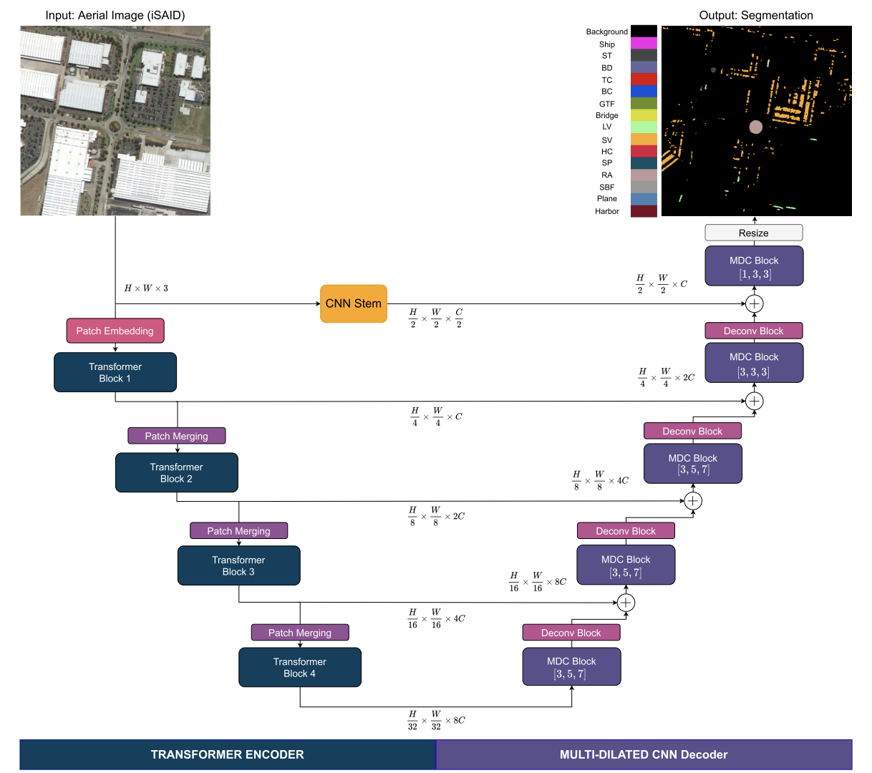
TGRS 2023
主架构图
提出的AerialFormer的总体网络架构由三个组件组成，即，Transformer编码器、CNN主干和多扩展CNN解码器。

Slide 13
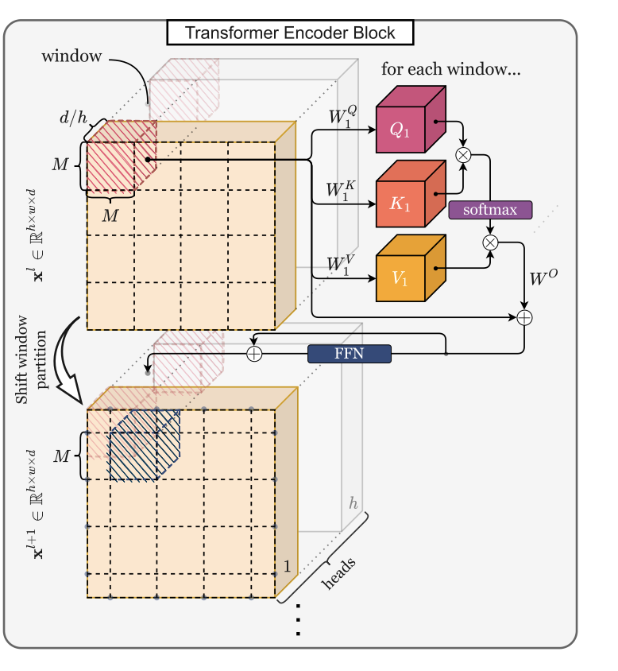
TGRS 2023
Transformer Encoder首先处理大小为H ×W × 3的输入图像，该图像由Patch Embedding层标记化，从而生成特征图H p × W p ×C。然后，特征图通过s = 4个Transformer编码器块的序列，并在每个块上产生不同大小的多级输出征图。
2)Transformer编码器块：Transformer编码器模块通过一系列具有剩余连接的自关注和前馈网络处理输入数据。为了补偿由于较小的补丁大小而增加的计算量，Swin Transformer引入了基于窗口的自注意（WSA），将图像划分为不重叠的窗口，并在每个窗口内执行自注意。使用WSA，计算成本与令牌的数量呈线性关系，执行多头自注意力

Slide 14
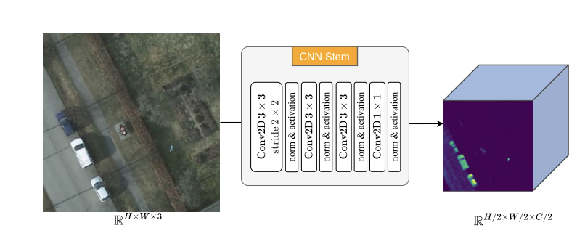
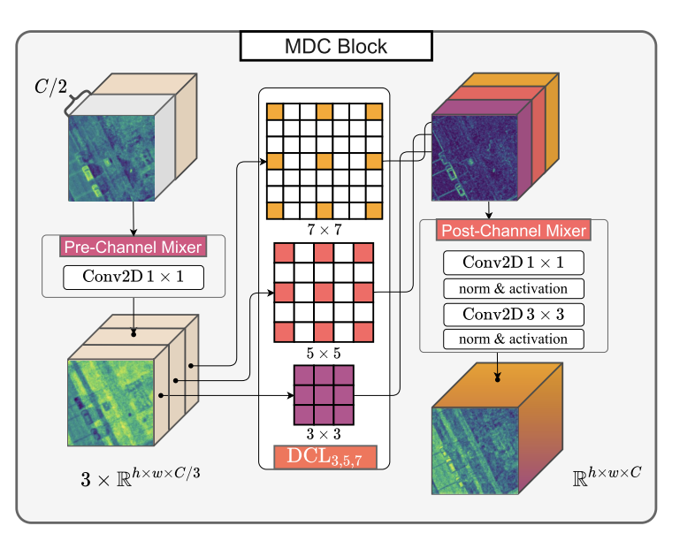
TGRS 2023
CNNs STEAM
通过卷积干模块将输入图像的低级特征注入我们的解码器。该模块预计将与补丁嵌入层并行地对图像的局部空间上下文进行建模。如图4所示，我们的CNN Stem由四个卷积层组成，每个卷积层后面是BatchNorm 和GELU 激活层。第一个步长为2 × 2的3 × 3卷积层将输入空间大小减少一半，通过接下来的三层卷积，获得了微小和密集对象的局部特征。
MDC模块：
MDC块由对应于三个感受野的三个参数，且由前通道混合器、扩张卷积层（DCL）和后通道混合器三部分组成。MDC块通过将预通道混合器应用于输入而开始，该预通道混合器是先前MDC块的输出和来自镜像编码器的跳过连接的级联，以便交换通道维度中的信息。通道混合操作可以用在通道维度中强制信息交换的任何操作符来实现。在这里，预通道混合器被实现为逐点卷积层，而没有任何归一化或激活层。DCL利用具有不同扩张率d1、d2和d3的三个卷积核，这允许获得多尺度感受野。

Slide 15
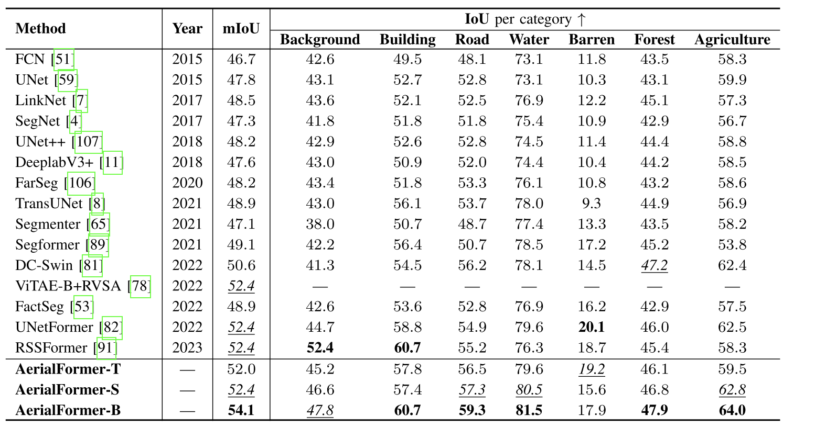
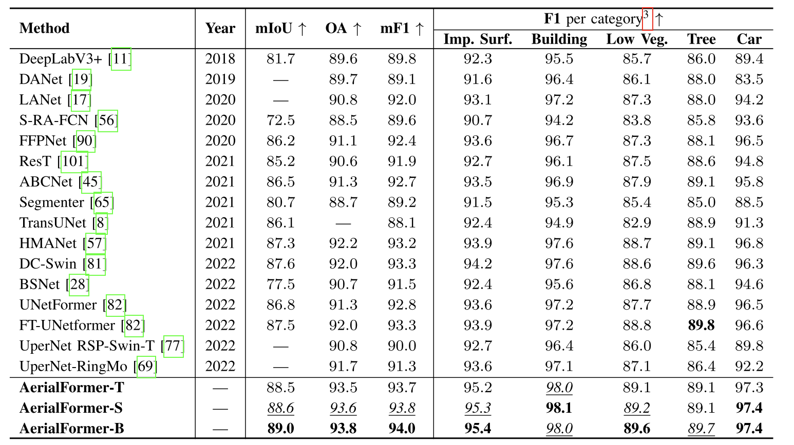
TGRS 2023
实验结果
AerialFormer和其他现有的SOTA语义分割方法之间的LoveDA测试集数据集的性能比较。评估是基于提交给官方服务器。我们报告每个类别的mIoU和IoU性能。每列中的粗体和斜体下划线值显示最佳和次佳性能。
波茨坦valset无杂波性能比较。报告了每个类别的mIoU、OA、mF1和F1评分的性能。请注意，训练和评估都是在侵蚀数据集上完成的，我们忽略了杂波类别。每列中的粗体和斜体下划线值显示最佳和次佳性能。

Slide 16
TGRS 2023
实验结论
作者提出了AerialFormer，一种专门设计用于解决遥感图像分割中遇到的独特和具有挑战性的特征的新方法。这些挑战包括微小对象、密集对象、前景-背景不平衡、类内异质性和类间同质性的存在。为了克服这些挑战，我们设计了AerialFormer，结合了Transformers和CNN架构的优势，创建了一个混合模型，将Transformer编码器与多扩张CNN解码器相结合。
AerialFormer-S具有更小的模型尺寸和更低的计算成本，实现了上级或与现有最先进的方法相当的性能，将其列为第二好的性能。此外，我们提出的AerialFormer-B超越了所有现有的最先进的方法，展示了其在遥感图像分割领域的卓越性能。

Slide 17
非常感谢您的阅览
Thank you very much for your reading.

